Slide 1
离 散 数 学
计算机学院

Slide 2
第3章 集合与关系
第三部分 特殊关系

Slide 3
内容提要
1
等价关系
2
偏序关系

Slide 4
判定下列关系具有哪些性质
1、在全体中国人所组成的集合上定义的“同姓”关系；
2、对任何非空集合A，A上的全关系；
3、三角形的“相似关系”、“全等关系”；
等价关系
解：都具有自反性，对称性和传递性；

Slide 5
3.9 等价关系
定义3.9.1设R是定义在非空集合A上的关系，如果R是自反的、对称的、传递的，则称R为A上的等价关系。
由定义3.9.1知：
（1）关系R是等价关系当且仅当R同时具备自反性、对称性和传递性；
（2）关系R不是等价关系当且仅当R不具备自反性或对称性或传递性。

Slide 6
例3.9.1
判断是否等价关系(A是某班学生):
R₁={<x,y>|x,y∈A∧x与y同年生}
R₂={<x,y>|x,y∈A∧x与y同姓}
R₃={<x,y>|x,y∈A∧x的年龄不比y小}
R₄={<x,y>|x,y∈A∧x与y选修同门课程}
R₅={<x,y>|x,y∈A∧x的体重比y重}

Slide 7
例：设有一个整数集 Z 上的关系R：
R={<x,y>|x-y 可被3整除}
证明R是Z 上等价关系。
证 ①对每个x∈Z, x-x可被3整除，所以是自反的。
②对于x, y∈Z, 如果x-y能被3整除，
则y-x也能被3整除所以是对称的。
③对于x, y∈Z, 如果有x-y，y- z均能被3整除，
则x-z =(x-y)+(y-z)亦能被3整除，所以是传递的。
综合起来， R是Z 上等价关系。

Slide 8

例：设A={1，2，…，8}如下定义A上的关系：
R={<x,y>|x,y∈A∧x≡y(mod3)}。
解：R={<1,1>,<1,4>，<4,4>，<4,7>,
<1,7>,<2,2>,<2,5>,<2,8>,<3,3>,<3,6>，<4,1>，<5,2>,<5,5>,<5,8>,<6,3>，<6,6>，<7,1>,<7,4>,<7,7>,<8,2>,<8,5>,<8,8>}
R满足自反、对称和传递，所以， R是等价关系。
R的关系图为：

Slide 9
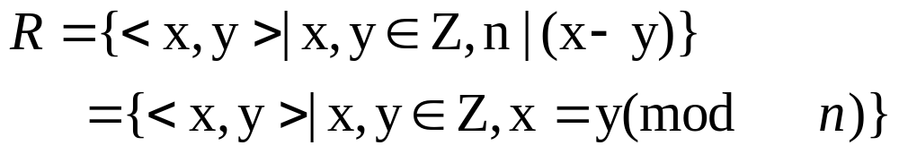
以n为模的同余关系(CongruenceRelation)
R称为Z上以n为模的同余关系。
R将Z分成了如下n个子集：
[0]={…,-3n,-2n,-n,0,n,2n,3n,…}
[1]={…,-3n+1,-2n+1,-n+1,1,n+1,2n+1,3n+1,…}
[2]={…, -3n+2,-2n+2,-n+2,2,n+2,2n+2,3n+2,…}
…
[n-1]={…,-2n-1,-n-1,-1,n-1,2n-1,3n-1,4n-1,…}

Slide 10
说明
这n个Z的子集具有如下特点：
1、在同一个子集中的元素之间都有关系R；
2、不同子集的元素之间没有关系R；
3、不同子集的交集是空集；
4、所有这些子集的并集就构成集合Z。
称为集合Z的一个划分

Slide 11
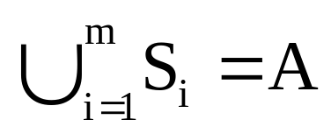
3.9.2 集合的划分
定义3.9.2 给定非空集合A，设有集合S={S₁,S₂,S₃...S_{m}}。如果满足
S_{i}⊆A且S_{i}≠Φ，i＝1,2,...,m；
S_{i}∩S_{j}＝Φ，i≠j，i,j＝1,2,...,m；
则集合S称作集合A的一个划分(Partition)，而S₁,S₂,...S_{m}叫做这个划分的块(Block)或类(Class)。

Slide 12
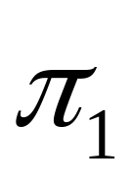
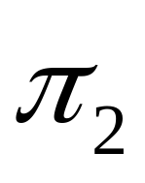
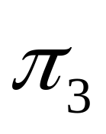
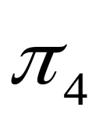
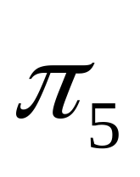
设A={1,2,3,4,5}, 给定如下集合：
={{1，2，3}，{3,4，5}}；
={{1}，{2，3}，{4，5}}；
={Φ，{1，2，3}，{4，5}}；
={{1，2，3}，{5}}；
={{1}，{2}，{3}，{4}，{5}}。
， 是A的划分，其它都不是。

Slide 13
3.9.3 等价类与商集
定义3.9.3 设R是非空集合A上的等价关系，对任意x∈A，称集合
[x]_{R}＝{y|y∈A∧<x,y>∈R}
为x关于R的等价类(equivalence class)，或叫作由x生成的一个R等价类，其中x称为[x]_{R}的生成元(或叫代表元) 。

Slide 14
由定义3.9.3可以看出：
（1）等价类产生的前提是A上的关系R必须是等价关系；
（2）A中所有与x有关系R的元素y构成了[x]_{R}；
（3）A中任意一个元素一定对应一个由它生成的等价类；
（4）R具有自反性意味着对∀x∈A，[x]_{R}≠Φ；
（5）R具有对称性意味着对任意x，y∈A，若有y∈[x]_{R}，则一定有x∈[y]_{R}。

Slide 15
例3.9.3
设A={0,1,2,4,5,8,10}，R是A上的以4为模的同余关系。求
（1）R的所有等价类；（2）画出R的关系图。
解: (1)[1]_{R}＝{1,5,9}＝[5]_{R}＝[9]_{R}；[2]_{R}={2}； [4]_{R}＝{0,4,8}=[0]_{R}＝[8]_{R。}
1
1
2
5
9
5
9

Slide 16

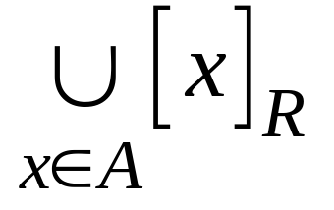
定理3.9.1
设R是非空集合A上的等价关系，则有下面的结论成立：
1)对∀x∈A，[x]_{R}≠Φ；
2)对∀x,y∈A，
a)如果y∈[x]_{R}，则有[x]_{R}=[y]_{R}，
b)如果y [x]_{R}，则有[x]_{R}∩[y]_{R}＝Φ。
3) ＝A；

Slide 17
定理3.9.1的证明
证明：1）对任意x∈A，因为R是等价关系，所以R是自反的，因此<x,x>∈R，即x∈[x]_{R}，故[x]_{R}≠Φ。
2) 对任意x,y∈A，若y∈[x]_{R}，则<x,y>∈R。
a) 对∀z∈[x]_{R}，则有：<x,z>∈R，又<x,y>∈R，
由R的对称性有：<y,x>∈R，由R的传递性有：
<y,z>∈R。所以z∈[y]_{R}，即：[x]_{R}⊆[y]_{R}。
b) 对∀z∈[y]_{R}，则有：<y,z>∈R，又<x,y>∈R，
由R的传递性有：<x,z>∈R。所以，z∈[x]_{R}，即：
[y]_{R}⊆[x]_{R}。
  所以，由a)和b)知：[x]_{R}＝[y]_{R}。

Slide 18
定理3.9.1的证明（续）
(2) 若y∉[x]_{R}，设[x]_{R}∩[y]_{R}≠Φ,则存在z∈[x]_{R}∩[y}_{R}。
即z∈[x]_{R}，z∈[y]_{R}，则有：<x,z>∈R，<y,z>∈R，由R的对称性，<z,y>∈R。由R的传递性有：<x,y>∈R，即y∈[x]_{R}，矛盾。所以[x]_{R}∩[y]_{R}＝Φ。■
3）因为对任意x∈A，[x]_{R} ⊆ A，所以 ⊆ A。
对任意x∈A，因R是自反的，所以<x,x>∈R，即x∈[x]_{R}。
所以x∈ ，即A⊆ 。故 =A。

Slide 19
商 集
定义3.9.4 设R是非空集合A上的等价关系，由R确定的一切等价类的集合，称为集合A上关于R的商集(QuotientSet)，记为A/R，即
A/R＝{[x]_{R}|(x∈A)}
例3.9.4 设集合A={0,1,2,4,5,8,10}，R为A上以4为模的同余关系。求A/R。
解 根据例3.9.3，商集A/R={[0]_{R},[1]_{R},[2]_{R}}={{0,4,8},{1,5，9},{2}}。

Slide 20
例3.9.5
设集合A={1,2,3,4,5,8}，R为A上以3为模的同余关系。求A/R。
解 根据A上以3为模的同余关系R是等价关系。
因为[1]_{R}={1,4}=[4]_{R},[2]_{R}=[5]_{R}=[8]_{R}={2,5,8},
[3]_{R}={3}，
所以根据商集的定义，A/R={[1]_{R},[2]_{R},[3]_{R}}={{1,4},{2,5,8},{3}}。

Slide 21
计算商集A/R的通用过程：
（1）任选A中一个元素a，计算[a]_{R}；
（2）如果[a]_{R}≠A，任选一个元素b∈A-[a]_{R}，
计算[b]_{R}；
（3）如果[a]_{R}∪[b]_{R}≠A，任选一个元素
c∈A-[a]_{R}-[b]_{R}，计算[c]_{R}；
以此类推，直到A中所有元素都包含在计算出的等价类中。

Slide 22
3.9.4 等价关系与划分
定理3.9.2 设R是非空集合A上的等价关系，则A对R的商集A/R是A的一个划分，称之为由等价关系R所导出的划分。
定理3.9.3 给定集合A的一个划分
П={A₁,A₂,…,A_{n}}, 则由该划分确定的关系
R=(A₁×A₁)∪(A₂×A₂)∪…∪(A_{n}×A_{n})
是A上的等价关系。我们称该关系R为由划分П所导出的等价关系。

Slide 23
定理3.9.3的证明
证明 1）R是自反的
对∀x∈A，因为П(A)是A的一个划分，所以存在一个划分块A_{i}∈П(A)，使得x∈A_{i}，显然x和x同属于П(A)的一个划分块A_{i}，故<x,x>∈R，所以R是自反的。
2)R是对称的
对∀x,y∈A，若<x,y>∈R，则x和y同属于П(A)的一个划分块A_{i}，因此y和x同属于П(A)的一个划分块A_{i}，故<y,x>∈R，所以R是对称的。

Slide 24
定理3.9.3的证明(续)
3) R是传递的
对∀x,y,z∈A，若<x,y>∈R，<y,z>∈R，则x和y同属于П(A)的一个划分块A_{i}，y和z同属于П(A)的一个划分块A_{j}，因此y∈A_{i}∩A_{j}，由于不同的划分块交为空，所以A_{i}=A_{j}，因此x和z同属于П(A)的一个划分块A_{i}，即<x,z>∈R，所以R是传递的。
综上，由1)、2)、3)知，R是A上的等价关系。
说明：集合A上的等价关系和A的划分是一一对应的。

Slide 25
例3.9.6
设A={1,2,3}，求A上所有的等价关系及其对应的商集。
解 只有1个划分块的划分为S₁，见图(a)；具有2个划分块的划分为S₂、S₃和S₄，见图(b)、(c)和(d)，具有3个划分块的划分为S₅，见图(e)。
1
1
1
1
1
3
3
3
3
2
2
3
2
2
2
(a) (b) (c) (d) (e)

Slide 26
例3.9.6(续）
假设由S_{i}导出的对应等价关系为R_{i}，i=1,2,3,4,5，则有
R₁=S₁×S₁=A×A， A/R₁={{1,2,3}}；
R₂={1,2}×{1,2}∪{3}×{3}
={<1,1>,<1,2>,<2,1>,<2,2>,<3,3>},
A/R₂={{1,2},{3}}；
R₃={1,3}×{1,3}∪{2}×{2}
={<1,1>,<1,3>,<2,2>,<3,1>,<3,3>},
A/R₃={{1,3},{2}}；

Slide 27
例3.9.6(续）
R₄={2,3}×{2,3}∪{1}×{1}
={<1,1>,<2,2>,<2,3>,<3,2>,<3,3>}， A/R₄={{1},{2,3}}；
R₅={1}×{1}∪{2}×{2}∪{3}×{3}
={<1,1>,<2,2>,<3,3>}=I_{A}， A/R₅={{1},{2},{3}}。

Slide 28
例3.9.7
设R是A上的自反和传递关系，S也是A上的关系，且满足：<x,y>∈S ⇔(<x,y>∈R∧<y,x>∈R)
证明 S是A上的等价关系。
证明（1）S是自反的：
对任意a∈A，因R是自反的，所以<a,a>∈R，由<a,a>∈R并且<a,a>∈R和(7.2.2)得<a,a>∈S，
即S是自反的。

Slide 29
例3.9.7 (续)
（2）S是对称的：
对∀a,b∈A，若<a,b>∈S，则由(7.2.2)得<a,b>∈R并且<b,a>∈R，即有<b,a>∈R并且<a,b>∈R，所以有<b,a>∈S，即S是对称的。

Slide 30
例3.9.7 (续)
（3）S是传递的：
对∀a,b,c∈A，若<a,b>∈S，<b,c>∈S，则由(7.2.2)得<a,b>∈R且<b,a>∈R和<b,c>∈R且<c,b>∈R。
因为R是传递的，所以有<a,c>∈R和<c,a>∈R。从而，<a,c>∈S，即S是传递的。
由(1),(2)和(3)知，S是A上的一个等价关系。

Slide 31
例3.9.8
设R是集合A上的一个关系.
对∀a,b,c∈A，若<a,b>∈R并且<a,c>∈R，则有<b,c>∈R，则R称为A上的循环关系。
试证明：R是A上的一个等价关系的充要条件是R是循环关系和自反关系。

Slide 32
例3.9.8 证明
“⇒” 若R是等价关系。
1) 显然R是自反的。
2) 对任意a,b,c∈A，若<a,b>∈R,<a,c>∈R，则由R是对称的，有<b,a>∈R并且<a,c>∈R，由R是传递的，所以，<b,c>∈R。即R是循环的关系。
由1)，2)知R是自反的和循环的。

Slide 33
例3.9.8证明(续)
“⇐” 若R是自反的和循环的。
1) 显然R是自反性的；
2) 对任意a,b∈A,若<a,b>∈R,则由R是自反的,有<a,a>∈R，因R是循环的，所以，
  <a,b>∈R且<a,a>∈R ⇒ <b,a>∈R，
  即R是对称的。

Slide 34
例3.9.8 证明(续)
3) 对任意a,b,c∈A，若<a,b>∈R，<b,c>∈R，则由R对称的，有<b,a>∈R并且<b,c>∈R；由R是循环的，所以<b,a>∈R且<b,c>∈R⇒<a,c>∈R，即R是传递的。
由1)、2)、3)知R是A上的一个等价关系。■

Slide 35
3.9.6 等价关系的应用
例3.9.9 在图（1） 中，点i和j之间有路当且仅当从结点i通过图中的边能够到达结点j。规定对任意结点i，i和i之间一定有路。定义R如下：
<i,j>∈R⇔i和j之间有路。
试说明该关系R是否可以
给定结点集A={1,2,3,4,5,
6,7,8}一个划分？如果能，
请给出具体的划分。
1
4
5
8
2
3
6
7
图 （1）

Slide 36
例3.9.9 解
（1）由于规定任意结点i与他自身之间一定有路，因此<i,i>∈R，即R具有自反性；
（2）若<i,j>∈R，则两个结点i和j之间存在路，当然也存在j和i之间的路，所以<j,i>∈R，即R具有对称性；
（3）若<i,j>∈R,<j,k>∈R，则结点i和j之间有路，j和k之间也有路，从而i到k之间存在经过j的路，即有<i,k>∈R，因此得到R具有传递性。
由(1)、(2)和(3)知，R是等价关系。

Slide 37
例3.9.9 解(续)
于是所有不同的等价类为：[1]_{R}={1,2,3,4}，[5]_{R}={5,6,7}，[8]_{R}={8}。
根据定理7.2.2知，A/R={[1]_{R},[5]_{R},[8]_{R}}={{1,2,3,4}, {5,6,7},{8}}就是A的一个划分。

Slide 38
例3.9.10
信息检索系统中的信息有{离散数学，高等数学，计算机操作系统，计算机网络，数据结构，编译原理，软件工程，计算机组成原理}。试给该信息检索系统指定三种不同的划分。
解 设A={离散数学，高等数学，计算机操作系统，计算机网络，数据结构，编译原理，软件工程，计算机组成原理}，则

Slide 39
例3.9.10 解（续）
划分1：含关键词离散数学，则
A={{离散数学},{高等数学,计算机操作系统,计算机网络,数据结构,编译原理,软件工程,计算机组成原理}}；
划分2：含关键词数学，则
A={{离散数学,高等数学},{计算机操作系统,计算机网络,数据结构,编译原理,软件工程,计算机组成原理}}；
划分3：含关键词计算机，则
A={{离散数学，数据结构,编译原理,软件工程,高等数学},{计算机操作系统,计算机网络,计算机组成原理}}。

Slide 40
总结
1、熟记等价关系的定义；
2、利用等价关系的定义证明一个关系是等价关系；
3、给定A上的等价关系R，会求所有的等价类和
商集A/R；并求出对应的集合的划分；
4、给定集合A上的划分，会求对应的等价类。

Slide 41
判定下列关系具有哪些性质
1、对任何非空集合A，A上的恒等关系；
2、多边形的“相似关系”、“全等关系”；
3、集合A的幂集P(A)上定义的“包含关系”。
偏序关系
解：1，2都具有自反性，对称性和传递性，是等价关系；
3、具有自反性，反对称性和传递性；

Slide 42
3.10 偏序关系
拍摄一张室内闪光灯照片，需要完成如下任务：
1、打开镜头盖；
2、照相机调焦；
3、打开闪光灯；
4、按下快门按钮。
这些任务中有的必须在其他任务之前完成。例如，任务1必须在任务2之前完成，任务2，3必须在任务4之前完成，即任务之间存在“先后”关系，即次序关系。

Slide 43
偏序关系中重要概念
偏序,线序,良序
哈斯图
特殊元素: 最大（小）元,
极大（小）元,
上（下）界 ,
上（下） 确界

Slide 44
1 偏序关系的定义
定义3.10.1 设R是非空集合A上的关系，如果R是自反的、反对称的和传递的，则称R是A上的偏序关系(Partial Order Relation)，简称R是A上的偏序，
将 R记为“≤”，读作“小于等于”，那么
<a,b>∈R 即 <a,b>∈≤，此时记为a≤b。
序偶<A,≤>称为偏序集(Partial Order Set)。

Slide 45
例3.10.1
试判断下列关系是否为偏序关系
（1）集合A的幂集P(A)上的包含关系“⊆”；
（2）实数集合R上的小于等于关系“≤”；
（3）自然数集合N上的模m同余关系；
（4）自然数集合N上的整除关系“|”。

Slide 46
例3.10.1 解
根据偏序关系的定义知， (1)，(2)，(4)所对应的关系同时具有自反性，反对称性和传递性，所以都是偏序集；
(3)所对应的关系不具有反对称性，所以它不是偏序关系；

Slide 47
例3.10.2 集合A= {2, 3, 6, 8}上的“整除”关系R
R= {<2,2>,<3,3>,<6,6>,<8,8>,<2,6>,<2,8>,<3,6>}
解(1) 因为 <2,2>,<3,3>,<6,6>,<8,8>∈R ，R是自反的；
(2) 因为 <2,6>,<2,8>,<3,6> ∈R
而 <6,2>,<8,2>,<6,3> ∉R ，故 R是反对称的；
(3) ∀x,y,z∈A,若<x,y>∈ R 且<y,z>∈ R , 则 <x,z>∈ R
(由<x,y>∈R 有 y | x = n 由 <y,z> ∈ R 有 z | y = m
将 y = z | m 代入 y | x = n 得 z | x = m n
即 < x , z > ∈ R )
故 R是可传递的。
综上所述：R是偏序关系

Slide 48
例3.10.3
考虑任务集T，它包含了拍摄一张室内闪光照片必须按顺序完成的任务：
1、打开镜头盖；
2、照相机调焦；
3、打开闪光灯；
4、按下快门按钮。
在T上定义关系R如下：
<i,j>∈R⇔如果i=j或者任务i必须在任务j之前完成。
试判断R是T上的偏序关系并画出它的关系图。

Slide 49
例3.10.3 解
根据R的定义，有
R={<1,1>,<2,2>,<3,3>,<4,4>,
<1,2>,<1,4>,<2,4>,<3,4>}。
根据自反、反对称和
传递的定义知，关系
R具有自反性，对称性
和传递性。从而R是偏
序关系，其关系图如右图所示。
1
3
2
4

Slide 50
2 哈斯图
（1）用小圆圈或点表示A中的元素，
省掉关系图中所有的环； （因自反性)
（2）对任意x,y∈A，若x＜y，则将x画在y的下方，
可省掉关系图中所有边的箭头；（因反对称性）
（3）对任意x,y∈A(x≠y)，若x≤y，且x与y之间不存在z∈A，使得x≤z,z≤y，则x与y之间用一条线相连，否则无线相连。 （因传递性）

Slide 51
哈斯图(续)
设<A,<>是偏序集, x,y∈A
可比(comparable):
x与y可比 ⇔ x < y 或 y < x
盖住(cover):
y盖住 x ⇔ x < y 而且
¬∃z( z∈A ∧ x < z < y )

Slide 52
例： 设集合 A ＝ { 1, 2, 3, 4, 5 } ,
≤是整除关系，则< A, ≤ > 是偏序集。
（1）对∀x∈A都有1≤x, 所以1和1, 2, 3, 4, 5都是可比的, 但是2不能整除3, 3也不能整除2, 所以2和3是不可比的；
（2）1＜2, 并且不存在z ∈A使得1 ＜ z （1整除z）并且z ＜2（ z整除2）, 所以2盖住1,
（3）同样, 4盖住2, 但4盖不住1, 因为1＜2 ＜4成立。显然, 如果 x 与 y 不可比,
则一定不会有 x 盖住 y 或 y 盖住 x。

Slide 53
哈斯图
设≤是Ａ上的一个偏序关系，
如果ａ≤ｂ，则将ａ画在ｂ下面，且如果b盖住a，则ａ，ｂ间用直线连接。并符合简化的关系图的绘制，称这样得到关系图为哈斯图。
注意：在画偏序集<A, ≤ > 的哈斯图时，
首先适当排列A中元素的顺序。
对于∀ x,y∈ A ，若 x<y，则将x画在y的下方。
其次考虑y 是否盖住了x ，若y 盖住x ，
则用一条线段连接y 和x 。

Slide 54
例3.10.4
设A={2,3,6,12,24,36}，“≤”是A上的整除关系R，画出其一般的关系图和哈斯图。
解 由题意可得R={<2,2>,<2,6>,<2,12>,<2,24>,<2,36>,<3,3>,<3,6>,<3,12>,<3,24>,<3,36>,<6,6>,<6,12>,<6,24>,<6,36>,<12,12>,<12,24>,<12,36>,<24,24>,<36,36>}，从而得出该偏序集<A,≤>的一般关系图和哈斯图如下：

Slide 55
例3.10.4 （续）
24
36
24
36
12
6
12
6
2
3
2
3
关系图
哈斯图

Slide 56
例1： A={1,2,3,4, 6}上的整除关系为R,
画出<A,R>的哈斯图
4
6
3
2
1

Slide 57
例2：设A＝{{a}, {b}, {a,b}, {a,b, c}, {a,b, c,d},
{ a,b,c,e}}，画出< A, ⊆ > 的哈斯图。
{a,b,c,d}
{a,b,c,e}
{a,b,c}
{a,b}
{a}
{b}
Notes:
此部分序集中无最大，最小元。但是有极大，极小元。{a，b，c，d}和{a，b，c，e}是极大元，{a}和{b}是极小元。

Slide 58
例3：已知偏序集< A,≤>的哈斯图如下所示,
写出集合A和关系R的表达式。
{1,2} {2,3}
{1} {2} {3}
φ
解：A={φ,{1}, {2}, {3}, {1,2}, {2,3}}
R={< φ, {1}>, < φ, {2}>, < φ, {3}>,
< φ, {1,2}>, < φ, {2,3}>, < {1}, {1,2}>,
<{2}, {1,2}>,< {2}, {2,3}>,<{3},{2,3}>}∪I_{A}

Slide 59











例4 画出偏序集<{1,2,3,4,5,6,7,8,9,10,11,12, 24}，
R是集合上的整除关系，请画出其的哈斯图。
解：哈斯图如下图所示

Slide 60
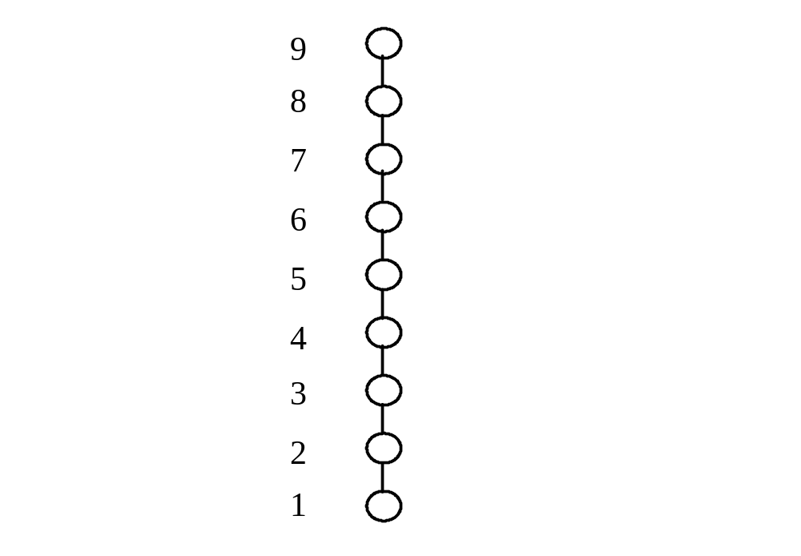
R1

Slide 61
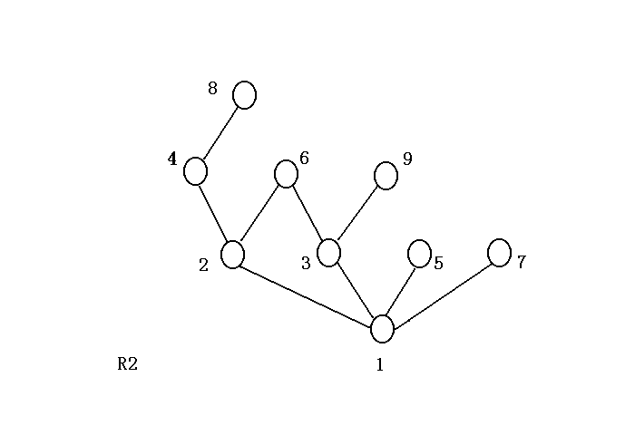

Slide 62
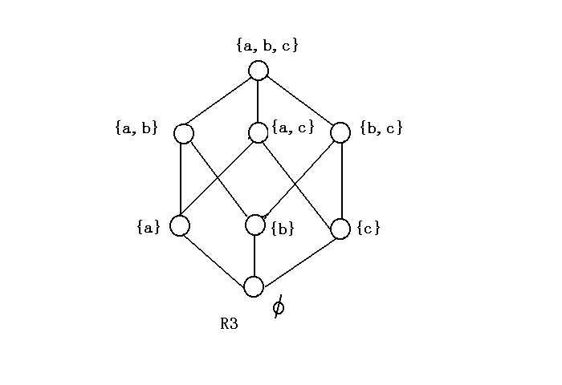

Slide 63
3 偏序关系中的特殊元素
最大元, 最小元
极大元, 极小元
上界, 下界
上确界(最小上界), 下确界(最大下界)

Slide 64
定义3.10.2 设<A,≤>是偏序集，B是A的任何一个子集，若存在元素b∈B，使得对∀x∈B，
（1）都有x≤b,则称b为B的最大元素,简称最大元
（2）都有b≤x,则称b为B的最小元素，简称最小元
（3）满足b≤x⇒x=b，则称b为B的极大元素,
简称极大元；
（4）满足x≤b⇒ x=b，则称b为B的极小元素,
简称极小元。

Slide 65
定义3.10.2可以符号化为
设<A, ≤ >为偏序集, B⊆A, y∈B
最大元(maximum/greatest element):
y是B的最大元 ⇔ ∀x( x∈B → x ≤ y )
最小元(minimum/least element):
y是B的最小元 ⇔ ∀x( x∈B → y ≤ x )

Slide 66
极大元,极小元
设<A, ≤ >为偏序集, B⊆A, y∈B
极大元(maximal element):
y是B的极大元 ⇔ ∀x( x∈B ∧ y ≤ x → x=y )
极小元(minimal element):
y是B的极小元 ⇔ ∀x( x∈B ∧ x ≤ y → x=y )

Slide 67
注意
（1）B的最大元、最小元、极大元和极小元
如果存在，一定在B中；
（2）b是B的最大元B中所有的元素都比b小；
b是B的最小元B中所有的元素都比b大；
b是B的极大元B中没有比b大的元素；
b是B的极小元B中没有比b小的元素。

Slide 68
最大元, 最小元举例
例: <A,|>, A={1,2,3,4,5,6,9,10,15}
B₁={1,2,3}, B₂={3,5,15}, B₃=A.
B₁的最大元是{}, B₁的最小元是{1}
B₂的最大元是{15}, B₂的最小元是{}
B₃的最大元是{}, B₃的最小元是{1}
9
9
4
6
15
10
4
6
15
10
2
3
2
3
5
5
1
1

Slide 69
极大元,极小元举例
例: <A,|>, A={1,2,3,4,5,6,9,10,15}
B₁={1,2,3}, B₂={3,5,15}, B₃=A.
B₁的极大元是{2,3}, B₁的极小元是{1}
B₂的极大元是{15}, B₂的极小元是{3,5}
B₃的极大元是{4,6,9,15,10}, B₃的极小元是{1}
9
9
4
6
15
10
4
6
15
10
2
3
2
3
5
5
1
1

Slide 70
定义3.10.3
设<A,≤>是偏序集，B是A的任何一个子集。若存在元素a∈A，使得
（1）对任意x∈B，都有x≤a，则称a为B的上界；
（2）对任意x∈B，都有a≤x，则称a为B的下界；
（3）若元素a′∈A是B的上界，元素a∈A是B的任何一个上界，若均有a′≤a，则称a′为B的最小上界或上确界。记a′=SupB；
（4）若元素a′∈A是B的下界，元素a∈A是B的任何一个下界，若均有a≤a′，则称a′为B的最大下界或下确界。记a′=InfB。

Slide 71
上界, 下界
上界, 下界
设<A, ≤ >为偏序集, B⊆A, y∈A
上界(upper bound):
y是B的上界 ⇔∀x( x∈B → x ≤ y )
下界(lower bound):
y是B的下界 ⇔∀x( x∈B → y ≤ x )

Slide 72
上确上确界（最小上界）,下确界 （最大下界））,下确界 最大下界
设<A, ≤ >为偏序集, B⊆A
最小上界(least upper bound):
设 C = { y | y是B的上界 }, C的最小元称为B的最小上界, 或上确界.
最大下界(greatest lower bound):
设 C = { y | y是B的下界 }, C的最大元称为B的最大下界, 或下确界.

Slide 73
上界, 下界举例
例: <A,|>, A={1,2,3,4,5,6,9,10,15}
B₁={1,2,3}, B₂={3,5,15}, B₃=A.
B₁的上界是{6}, B₁的下界是{1}
B₂的上界是{15}, B₂的下界是{1}
B₃的上界是{ }, B₃的下界是{1}
9
9
4
6
15
10
4
6
15
10
2
3
2
3
5
5
1
1

Slide 74
最小上界,最大下界举例
例: <A,|>, A={1,2,3,4,5,6,9,10,15}
B₁={1,2,3}, B₂={3,5,15}, B₃=A.
B₁的最小上界是{6}, B₁的最大下界是{1}
B₂的最小上界是{15}, B₂的最大下界是{1}
B₃的最小上界是{ }, B₃的最大下界是{1}
9
9
4
6
15
10
4
6
15
10
2
3
2
3
5
5
1
1

Slide 75
注意
（1）子集合B的上、下界和上、下确界
在集合A中寻找；
（2）一个子集合B的上、下界不一定存在，
如果存在，可以不唯一的；
（3）一个子集合B的上、下确界不一定存在，
如果存在，一定唯一；
（4）一个子集合B有上(下)确界，一定有上(下)界，
反之不然。

Slide 76
例3.10.5
A={x₁,x₂,x₃,x₄}，A上定义偏序集<A,≤>的哈斯图如图7.3.4所示。求B={x₁,x₂}和C={x₃,x₄}上界、下界、上确界和下确界。
解 B、C的各种特殊元见下表。
x₁
x₂
集合 | 上界 | 下界 | 上确界 | 下确界
B | 无 | x₃,x₄ | 无 | 无
C | x₁,x₂ | 无 | 无 | 无
x₃
x₄
图7.3.4

Slide 77
例3.10.6
设集合A={a,b,c,d,e,f,g,h}，对应的哈斯图见图（1）。令B₁={a,b}，B₂={c,d,e}。求出B₁，B₂的最大元、最小元、极大元、极小元、上界、下界、上确界、下确界。
解B₁和B₂的各种特殊元素见下表 。
h
f
g
集合 | 最大元 | 最小元 | 极大元 | 极小元 | 上界 | 下界 | 上确界 | 下确界
B₁ | 无 | 无 | a,b | a,b | c,d,e,f,g,h | 无 | c | 无
B₂ | 无 | c | d,e | c | h | c,a,b | h | c
d
e
c
a
b
图（1）

Slide 78
定理3.10.1
设<A,≤>是一偏序集，B是A的子集。则：
（1）若b是B的最大元⇒b是B的极大元、上界、上确界；
（2）若b是B的最小元⇒b是B的极小元、下界、下确界；
（3）若a是B的上确界，且a∈B⇒a是B的最大元；
（4）若a是B的下确界，且a∈B⇒a是B的最小元。

Slide 79
定理3.10.2
设<A,≤>是一偏序集，B是A的子集。则：
（1）若B存在最大元，则B的最大元是惟一的；
（2）若B存在最小元，则B的最小元是惟一的；
（3）b是B的最大元b是B的惟一极大元；
（4）b是B的最小元b是B的惟一极小元；
（5）若B存在上确界，则B的上确界是惟一的；
（6）若B存在下确界，则B的下确界是惟一的。

Slide 80
例3.10.7
设集合X={x₁,x₂,x₃,x₄,x₅}上的偏序关系如下图所示，求X的最大元、最小元、极大元、极小元。求子集X₁={x₂,x₃,x₄}，X₂={x₃,x₄,x₅}，X₃={x₁,x₃,x₅}的上界、下界、
最小上界、最大下界、
最大元、最小元、
极大元和极小元。
x₁
x₂
x₃
x₄
x₅

Slide 81
例3.10.7 解
X₁，X₂和X₃的各种特殊元见下表。
集合 | 最大元 | 最小元 | 极大元 | 极小元 | 上界 | 下界 | 上确界 | 下确界
X₁ | 无 | x₄ | x₂,x₃ | x₄ | x₁ | x₄ | x₁ | x₄
X₂ | x₃ | 无 | x₃ | x₄,x₅ | x₁,x₃ | 无 | x₃ | 无
X₃ | x₁ | x₅ | x₁ | x₅ | x₁ | x₅ | x₁ | x₅

Slide 82
4 全序关系
定义3.10.4 设<A,≤>是一个偏序关系，若对任意x,y∈A，总有x≤y或y≤x，二者必居其一，则称关系“≤”为全序关系(TotalOrderRelation)，简称全序，或者线序关系，简称线序。称<A,≤>为全序集(TotalOrderSet)，或者线序集，或者链(Chain)。

Slide 83
例3.10.8
试判断下列关系是否为全序关系，如果是，请画出其哈斯图。
（1）设集合A={a,b,c}，其上的关系“≤”={<a,a>,<b,b>,<c,c>,<a,b>,<b,c>,<a,c>}
（2）实数集R上定义的小于等于关系“≤”；
（3）实数集R上定义的小于关系“<”；
（4）集合A的幂集P(A)上定义的包含关系“⊆”。

Slide 84
例3.10.8 解
（1）<A,≤>是全序集，其哈斯图见图(a)；
（2）<R,≤>是全序集，其哈斯图是数轴，见图(b),其中x,y,z∈R；
（3）不是全序关系；
（4）当|A|<2时，P(A)上定义的“”是全序关系，<P(A),>是全序集，其哈斯图见图(c)；当|A|≥2，则<P(A),>不是全序集。

Slide 85
例3.10.8 解（续）
c
a
{a}
b
y
Φ
Φ
a
x
(a) (b) (c)

Slide 86
5 良序关系
定义3.10.5 设<A,≤>是一偏序集，若A的任何一个非空子集都有最小元素，则称“≤”为良序关系，简称良序，此时<A,≤>称为良序集。
从定义可以看出：
（1）R是良序关系 ⇔ R是偏序关系和A的任何非空子集都有最小元；
（2）良序关系一定是偏序关系，反之则不然；
（3）良序关系一定是全序关系，反之则不然。

Slide 87
例3.10.9
试判断例3.10.8的(1)和(2)是否为良序关系。
解（1）<A,≤>是良序集；
（2）<R,≤>是不良序集。
注：
1、“≤”是良序关系，必然 “≤”是全序关系，
必然“≤”是偏序关系；
2、有限全序集一定是良序集。

Slide 88
6 偏序关系的应用
例3.10.10 计算机科学中常用的字典排序如下：
设∑是一有限的字母表。∑上的字母组成的字母串叫∑上的字；∑*是包含空字“ε”的所有字组成的集合，建立∑*上的字典次序关系L：
设x=x₁x₂…x_{n},y=y₁y₂…y_{m}，其中x_{i},y_{j}∈∑(i=1,2,…,n；j=1,2,…,m)，则x,y∈∑*。

Slide 89
例3.10.10（续）
（1）当x₁≠y₁时，若x₁≤y₁，则xLy；若y₁≤x₁，则yLx。
（2）若存在最大的k且k<min(n,m),使x_{i}=y_{i}(i=1,2,…, k)，而x_{k+1}≠y_{k+1},若x_{k+1}≤y_{k+1}，则xLy；若y_{k+1}≤x_{k+1},则yLx。
（3）若存在最大的k且k=min(n,m)，使x_{i}=y_{i}(i=1,2,3,…,k)，此时，若n≤m，则xLy；若m≤n，则yLx。
证明 L是∑*上的一个偏序关系且是一个全序关系。

Slide 90
例3.10.10 证明
首先证明L是偏序关系。
（1）L是自反的。
对任意x∈∑*，令x=x₁x₂…x_{n}，其中x_{i}∈∑，显然有x_{i}≤x_{i}(i=1,2,…,n)，从而有xLx；
（2）L是反对称的。
对任意x，y∈∑*，令x=x₁x₂…x_{n}, y=y₁y₂…y_{m}，其中x_{i},y_{j}∈∑(i=1,2,…,n；j=1,2,…,m)。若xLy且yLx，根据L的定义有x=y；

Slide 91
例3.10.10 证明（续）
（3）L是传递的。
对任意x,y,z∈∑*，令x=x₁x₂…x_{n}, y=y₁y₂…y_{m}，z=z₁z₂…z_{p}，其中x_{i},y_{j},z_{k}∈∑(i=1,2,…,n；j=1,2,…,m；k=1,2,…,p)。若xLy且yLz，根据L的定义和“≤”的传递性，有xLz。
综上所述，L是∑*上的一个偏序关系。
对任意的x,y∈∑*，由x和y的表示形式知，x_{i}和y_{i}(i=1,2,…,n)总能进行比较，所以一定有xLy和yLx之一成立，从而L是∑*上的一个全序关系。

Slide 92
例3.10.11
一个计算机公司开发的项目需要完成7个任务，其中的某些任务只能在其他任务结束之后才能开始。考虑如下建立任务上的偏序，如果任务Y在任务X介绍之后才能开始，则X≤Y。这7个任务的关于偏序的哈斯图如右图，
求一个全序执行
这些任务以完成
这个项目。
G
D
F
B
A
C
E

Slide 93
例3.10.11 解
可以通过执行一个排序得到7个任务的一种排序，排序的步骤见下图(a)到(g)
G
G
G
D
F
D
F
D
F
B
B
B
A
C
E
C
E
E
(a) (b) (c)
G
G
G
G
D
F
D
F
F
E
(d) (e) (f) (g)

Slide 94
特殊关系总结
（1）等价关系的概念及证明、等价类和商集的计算；
（2）集合划分的定义、求给定集合的划分；
（3）等价关系与集合划分的关系；
（4）偏序关系、全序关系和良序关系的定义，
它们之间的异同；
（5）哈斯图的画法；
（6）八个特殊元的定义和基本性质。

Slide 95
习题类型
（1）基本概念题：涉及寻找偏序关系的8个特殊元；
（2）判断题：涉及对证明过程正误的判断，集合的划分，关系特殊性的保持以及特殊关系的判定；
（3）计算题：涉及等价类和商集的计算和给定集合的划分，计算对应的等价关系；
（4）证明题：涉及特殊关系的证明；
（5）画图题：涉及等价关系的关系图、偏序关系的哈斯图。

Slide 96
Thank You !

